Slide 1
R3.11 Droit des contrats et du numérique
Thème 6 – la formation du contrat
(Articles 1112 à 1187 du Code Civil)

Slide 2
1. Les négociations

Slide 3
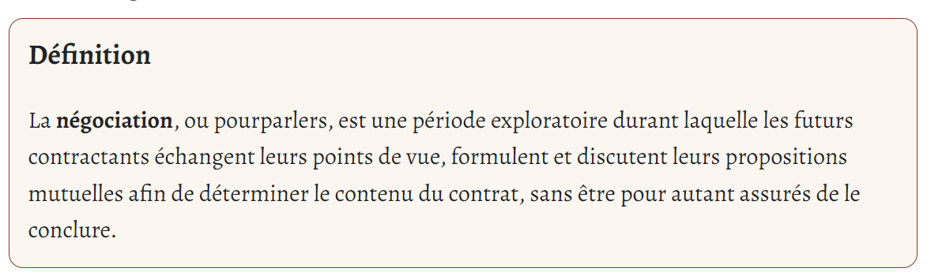

Slide 4
J’avais vraiment envie de te vendre ma maison. Et c’est vrai qu’après avoir signé le compromis de vente chez le notaire, tu te projetais avec ta famille.
Mais quelqu’un m’a fait une offre que je ne pouvais pas refuser.
Je comprends que tu sois déçu.e.
Mais c’est le jeu !

Slide 5
Eh, t’aurais pu me dire que le voisin était une horrible personne. C’est vraiment pas chic de ta part de ne pas m’avoir prévenu.

Slide 6
Elle est super ton entreprise à vendre.
Tu me fais visiter ?
Bon ben finalement ça m’intéresse pas, mais merci pour les informations confidentielles !

Slide 7
Les règles à retenir
Les personnes doivent être de bonne foi pendant les négociations, et donc loyales.
Cela signifie :
  Qu’elles ne doivent pas cacher des informations à l’autre, surtout quand ces informations sont déterminantes pour son consentement
  Qu’elles ne doivent pas lui soutirer des informations confidentielles, pour en tirer profit
  Qu’elles doivent respecter leurs paroles
  Qu’elles doivent lui proposer de s’aligner si elles reçoivent une meilleure offre.

Slide 8
Exemple 1
Sarah, propriétaire d’une galerie d’art, et Antoine, un collectionneur, négocient la vente d’une sculpture d’un artiste contemporain.
Après plusieurs semaines d’échanges et un accord de principe sur le prix de 15 000 €, Sarah reçoit une offre supérieure de 18 000 € d’un autre acheteur.
Elle informe Antoine qu’elle renonce à leur négociation et accepte l’offre de ce nouvel acheteur sans lui laisser l’opportunité de s’aligner.

Slide 9
Exemple n°2
Julie et Laurent négocient l’achat d’un local commercial. Laurent est le propriétaire et le vendeur.
Après avoir fait inspecter le lieu par un expert avant l’achat, Julie découvre que le local est frappé d’un vice caché, ignoré de Laurent, un problème de fondations, qui pourrait entraîner des réparations coûteuses.
Elle informe immédiatement Laurent de ce problème et décide d’interrompre les négociations, expliquant que ce risque est trop élevé pour elle.
Laurent est très déçu, fâché, et réclame le paiement d’une indemnité pour préjudice.

Slide 10
Exemple n°3
Deux entreprises sont en discussion pour la cession (la vente) d’un logiciel qu’a développé une des deux entreprises.
Après plusieurs rencontres, les informaticiens de l’entreprise potentiellement acheteuse obtiennent des informations techniques détaillées sur le logiciel.
Après avoir acquis ces informations, l’entreprise potentiellement acheteuse met fin brusquement aux négociations et décide de copier le logiciel et d’en développer un similaire.

Slide 11
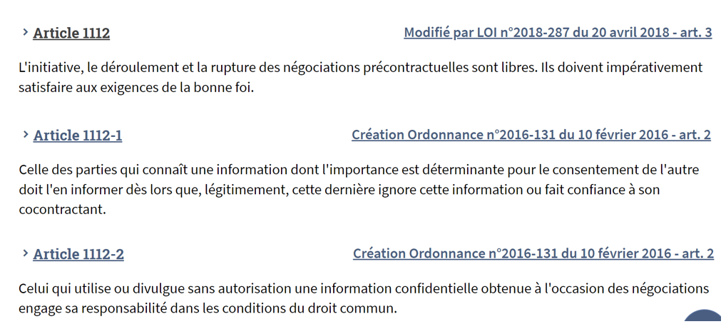

Slide 12
Jeu : le négociateur

Slide 13
Contexte
Vous exercez une profession très particulière : négociateur
Votre rôle : négocier le mieux possible pour des vendeurs. Vous percevez une commission sur chaque vente réalisée.
A chaque tour, vous aurez le choix entre :
  Etre loyal
  Ne pas être loyal, cacher la vérité sur les produits que vous vendez et gagner plus, mais en prenant le risque de perdre plus aussi.

Slide 14
Le déroulement d’un tour
Un joueur joue le négociateur
Un joueur joue l’acheteur
Un joueur joue le vendeur
Début du tour : une personne commence et prend le rôle de vendeur. Aux tours suivants, chacun interprétera ce rôle les uns à la suite des autres.
Phase 1 : le vendeur choisit dans le groupe un négociateur. Il explique sur un bout de papier ce qu’il vend, à quel prix il veut le vendre, et ce que l’objet vaut en vrai (c’est-à-dire moins car l’objet a un défaut)
Phase 2 : le négociateur propose aux autres joueurs l’objet au prix qu’il choisit :
  Soit au prix « loyal » (ce que l’objet vaut en vrai)
  Soit au prix que veut son client

Slide 15
Le déroulement d’un tour
Phase 3 : les autres joueurs peuvent lui poser des questions pour tester le fait qu’il soit loyal.
Phase 4 : le négociateur va demander à deux personnes, parmi celles intéressées, le prix qu’ils proposent
  Le client 1 propose un prix
  Le client 2 propose un prix supérieur s’il souhaite acquérir le bien, ou pas s’il ne souhaite pas l’acquérir
  Si le client 2 propose une meilleure offre, le négociateur propose au client 1 de s’aligner. S’il accepte, c’est le client 1 qui remporte le deal. Sinon, c’est le client 2

Slide 16
Le déroulement d’un tour
Phase 5 : on calcule les gains. Tout va dépendre du prix qui a été choisi initialement par le négociateur

Slide 17
Calcul des gains
 | Cas 1 : prix loyal et pas de meilleure offre proposée | Cas 2 : prix loyal + meilleure offre proposée | Cas 3 : prix désiré par le vendeur et pas de meilleure offre | Cas 4 : prix désiré par le vendeur + meilleure offre | Cas n°5 : personne ne souhaite acheter l’objet
Client | 3 | 2 | -1 | -2 | 0
Négociateur | 1 | 2 | 2 | 3 | -2
Vendeur | 0 | 1 | 3 | 4 | -3
Indications supplémentaires :
1. Les prix proposés par les négociateurs sont soit le prix « loyal » soit le prix proposé par le vendeur, pas de prix intermédiaire.
2. les prix choisis doivent être suffisamment réalistes pour que le jeu fonctionne.

Slide 18
La partie se termine quand tout le monde aura joué au moins une fois le rôle de vendeur.
La personne avec le plus de points a gagné.

Slide 19
2. La conclusion du contrat

Slide 20
Le silence ne vaut pas acceptation

Slide 21
Pour qu’un contrat soit légalement formé, il faut :
- que l’offre soit proposée sans équivoque
- que l’acceptation soit formulée sans équivoque, c’est-à-dire de façon claire et certaine.

Slide 22
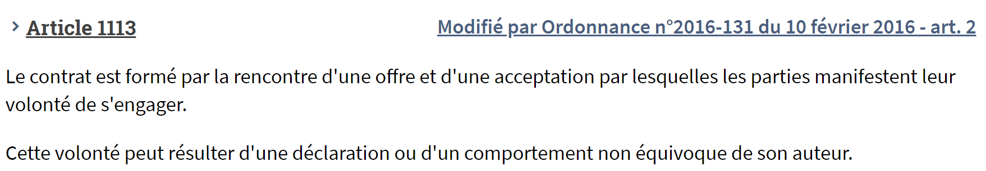

Slide 23
Une fois l’offre clairement exprimée, l’offreur ne peut plus se rétracter

Slide 24
Une fois l’offre clairement acceptée, le vendeur ne peut plus se rétracter

Slide 25
Jeu : l’acceptation est-elle ici explicite ?

Slide 26
Cas n°1
Thomas propose à Lucie d’acheter sa voiture d’occasion pour 5 000 €.
Lucie, intéressée, répond « Je vais réfléchir, mais c'est possible ».
Dans les jours qui suivent, Thomas croit que l'accord est conclu et cesse de chercher d'autres acheteurs.
Cependant, Lucie ne donne plus de nouvelles et finit par refuser l'offre, affirmant qu'elle n'a jamais accepté formellement l'achat.

Slide 27
Cas n°2
Une société de téléphonie mobile envoie une proposition d’abonnement hyper avantageuse avec un Iphone 17 pour 150€ par mois.
L’offre est envoyée par mail à ses clients. La société indique dans son mail que sans réponse de leur part avant le mois prochain, l’offre hyper avantageuse leur sera automatiquement considérée comme acceptée.
L’offre est malheureusement souvent tombée dans les spams des boites mails de ses clients, qui s’estiment floués.

Slide 28
Cas n°3
Jean envoie une proposition commerciale à Marie pour la location d’une salle de réception à 500 €.
Marie répond par écrit à Jean que c’est une super offre et le remercie.
Jean, ayant entendu cela, comme une acceptation implicite et commence à préparer la location. Marie de son côté est complètement passée à autre chose.

Slide 29
Cas n°4
Martin propose à Claire de lui vendre un terrain pour 100 000 €.
Claire est emballée et dit oui tout de suite, mais elle doit d’abord en parler à son conjoint.
Quelques jours plus tard, elle signifie à Martin qu’elle renonce finalement.

Slide 30
3. La validité du consentement

Slide 31
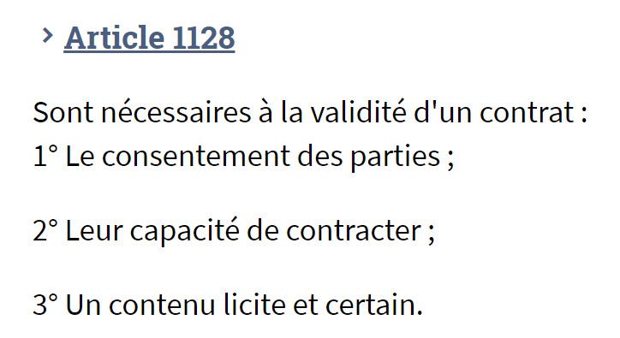

Slide 32
Qu’est-ce qu’un consentement valide ?
Pour être valable, un consentement doit avoir été donné de manière libre et éclairée
Cela signifie que la personne ne doit pas s’être trompée, avoir été trompée, ou avoir été forcée de donner son consentement.

Slide 33
Cas n°1
J’ai acheté un truc très cher et complètement idiot sur internet l’autre soir, à 3h du matin. On faisait la fête avec des copains. C’était une blague. C’est que le lendemain que j’ai réalisé.
Puis-je me faire rembourser en expliquant que je n’étais pas dans mon état normal ?

Slide 34
Cas n°2
Ma mère a Alzheimer, mais avec des moments de lucidité. Dans un de ces moments de lucidité, elle a choisi de me léguer tout son héritage. Le testament a été fait devant un notaire qui n’y a vu que du feu. Mon frère et ma sœur souhaitent faire un procès.
  Obtiendront-ils réparation ?
  Est-ce que ma mère devra prouver qu’elle était saine d’esprit au moment où elle a rédigé son testament ?

Slide 36
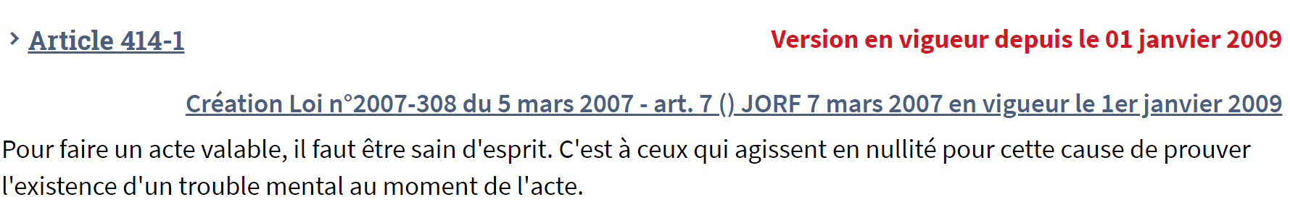

Slide 37
A retenir
Les personnes doivent avoir toutes leurs facultés mentales au moment où elles donnent leur consentement.
En soi, elles sont présumées les avoir, sauf si elles sont mineures ou majeures protégées.

Slide 38
A retenir
C’est aux personnes qui souhaitent contester un contrat de prouver que la personne n’avait pas ses facultés mentales au moment où elle a donné son consentement.

Slide 39
Les vices du consentement
Il existe trois cas de vices du consentement, qui entraînent la nullité du contrat :
  L’erreur
  Le dol
  La violence

Slide 40
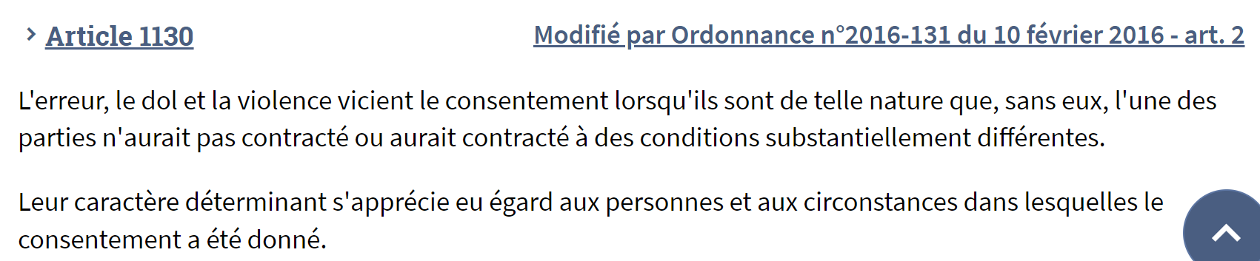

Slide 42
A retenir
Un contrat peut être annulé si l’on prouve qu’il y a eu vice du consentement, et que cela a été déterminant dans la conclusion du contrat.
La victime du vice du consentement doit alors obtenir une réparation (un remboursement par exemple).

Slide 43
3.1. L’erreur

Slide 44
L’erreur
L'erreur, vice du consentement, réside dans une appréciation inexacte de la réalité.

Slide 45
L’erreur
Il y a plusieurs types d’erreur :
  L’erreur sur les qualités essentielles de l’objet du contrat. Attention, il faut distinguer l’erreur de l’aléa sur la qualité de la prestation. Une prestation qui se révèle être de mauvaise qualité, ce n’est pas une erreur.
  Exemple : je pensais acheter une voiture électrique, et en fait c’était une voiture diesel.
  Il s’agit d’une qualité essentielle de la chose. Donc il y aura erreur et nullité du contrat
  Exemple : je pensais acheter un vélo avec une selle rembourrée. La selle est normale. Ici, ce n’est pas une qualité essentielle du vélo. Et donc, il n’y a pas d’erreur.

Slide 46
L’erreur
Il y a plusieurs types d’erreur :
  L’erreur sur la valeur, quand une des parties se trompe sur la valeur réelle de l’objet du contrat
    En général, cette erreur n'est pas cause de nullité, car elle est considérée comme un risque normal dans les affaires. Cependant, si l'erreur est la conséquence d'une erreur sur les qualités essentielles de la chose, elle peut être prise en compte.
  Exemple : je pensais acheter une peinture de Pablo Picasso à 1 million d’euros. Je me retrouve avec une peinture de Gérard Picasso, qui vaut 100 euros, et que j’ai payé 1 million d’euros.
    Il y a erreur sur la qualité essentielle de la chose, qui a entraîné un écart de prix important. Donc il y a erreur.

Slide 47
L’erreur
Il y a plusieurs types d’erreur :
  L’erreur sur la personne, quand une des parties se trompe sur l’identité du co-contractant, et que cette erreur a un caractère essentiel pour le contrat.
    Exemple : je pensais acheter une paire de chaussures Nike. Et je me suis trompé dans l’orthographe. J’ai acheté une paire d’une marque d’imitation « NAÏQUE ». Il y a erreur sur la marque.

Slide 48
L’erreur
Il y a plusieurs types d’erreur :
  4. L’erreur sur le motif, qui concerne les raisons personnelles ou subjectives pour lesquelles une personne a conclu le contrat.
  Exemple : je pensais avoir besoin d’un ordinateur et en ai acheté un. En fait, mon employeur m’en fournit un et je n’en avais pas besoin.
  Il y aura erreur, si je prouve que je ne pouvais pas avoir l’information avant, ce qui ne sera probablement pas le cas ici.

Slide 49
Exemples : trouvez le type d’erreur
J’ai réservé un hôtel à Vienne. Il se trouve que l’hôtel n’est pas à Vienne en Autriche, mais à Vienne à côté de Lyon
  Une erreur sur une qualité essentielle de l’offre
2. J’ai réservé un hôtel à Vienne qui s’appelle l’Imperial. En fait, je l’ai confondu avec l’Imperator, qui est un hôtel de luxe très connu
Il s’agit d’une erreur sur la personne

Slide 50
Exemples : trouvez le type d’erreur
3. A Vienne, on assiste à un opéra. Le spectacle commence, et on s’aperçoit qu’il s’agit d’un opéra très contemporain, pendant lequel les acteurs passent leur temps à hurler et jouer faux.
Il s’agit d’une erreur sur la qualité essentielle de l’offre
4. A Vienne, on m’a prévenu qu’il fallait avoir des travelers chèque pour payer ses achats. Quand j’arrive, je découvre que le pays est en zone euro, et que je peux payer avec mes euros habituels.
Il s’agit d’une erreur sur le motif.

Slide 51
L’erreur
L’erreur peut être invoquée pour faire annuler un contrat.
Mais elle n’entraînera la nullité du contrat que si le juge estime qu’elle a eu une influence déterminante sur le consentement.
La question à se poser : aurait-il ou elle contracté si elle n’avait pas fait cette erreur ?
  Si oui, alors l’erreur n’était pas déterminante pour le consentement, et donc elle n’entraînera pas la nullité du contrat
  Si non, il y aura nullité du contrat.

Slide 52
L’erreur
Attention ! Toute erreur n'est pas forcément excusable, et n’entraîne pas forcément la nullité du contrat :
  Quand la personne aurait pu davantage s’informer
  Quand l’erreur est présentée avec mauvaise foi, bien sûr.

Slide 53
Jeu : inventons une erreur

Slide 54
Je décide d’organiser mon mariage avec une agence de wedding planner. Je leur verse le montant convenu. Mais en fait je me rends compte…
Cas n°1

Slide 55
Mais en fait je me rends compte que…
C’est une agence de pudding planner, qui n’organise pas du tout de mariage, mais fabrique et commercialise du pudding.
L’agence a présenté son activité par téléphone, mais comme je parle mal anglais, je n’avais pas compris qu’il ne s’agissait pas de la même chose.
  C’est une erreur, car il y a eu une appréciation inexacte du service proposé par l’agence.
  Le couple pourra obtenir la nullité du contrat, s’il parvient à convaincre le juge que la confusion était possible.

Slide 56
Mais en fait je me rends compte que…
C’est une agence spécialisée dans les mariages naturistes. Le couple avait compris que c’était une agence spécialisée dans les mariages « natures ». C’est pas tout à fait la même chose.
  C’est une erreur, car il y a eu une appréciation inexacte du service proposé par l’agence.
  Le couple pourra obtenir la nullité du contrat, et donc le remboursement des sommes versées.

Slide 57
Mais en fait je me rends compte que…
En fait, mon mari a une fausse identité, et une autre vie avec une autre femme.
  Il s’agit d’une erreur pour un des deux futurs mariés, mais pas pour l’autre, puisqu’il était au courant de sa double vie
  Donc il n’y aura pas de nullité du contrat. Le couple devra négocier pour obtenir une partie du remboursement.

Slide 58
Mais en fait je me rends compte que…
L’agence est totalement incompétente, et le couple s’en rend compte le jour du mariage. Elle fait ce qu’elle a dit, mais la décoration est beaucoup moins belle que ce qu’imaginait le couple.
  Ce n’est pas une erreur, mais un aléa sur la qualité de service
  Aucun remboursement ne pourra être demandé si la prestation délivrée a été conforme à ce qui était convenu, et si l’agence a été de bonne foi au moment de la formation ou de l’exécution du contrat.

Slide 59
Mais en fait je me rends compte que…
En fait, on n’a plus envie de se marier.
  Il ne s’agit pas d’une erreur, mais d’un changement d’avis après la formation du contrat
  Dans ce cas, c’est le principe de la force obligatoire du contrat qui s’applique.
  Le couple devra donc dédommager l’agence.

Slide 60
Un couple décide d’adopter un chien, et se rend chez un éleveur pour acheter un chiot de pure race. Mais au fur et à mesure des semaines…
Cas n°2

Slide 61
Mais au fur et à mesure des semaines
Le chien se révèle être très coûteux en soin vétérinaire. Comme tous les chiens. Mais le couple n’en avait pas connaissance.
  S’agit-il d’une erreur ? Le couple pouvait se renseigner, c’est une fausse erreur.
  Le couple pourra-t-il obtenir la nullité du contrat ? Non, il n’y aura pas nullité du contrat.

Slide 62
Mais au fur et à mesure des semaines
Le chien a beaucoup grandi, et fait désormais 50 kilos. Il prend beaucoup de place dans l’appartement. Il a été atteint d’une maladie entraînant une obésité soudaine.
Aucun certificat médical n’a été délivré au moment de l’achat. En même temps, ce n’est pas obligatoire d’en délivrer un.
  S’agit-il d’une erreur ? Ce n’est pas une erreur, c’est un aléa, un évènement qui peut arriver. Il n’y a pas eu d’erreur au moment de la signature.
  Le couple pourra-t-il obtenir la nullité du contrat ? Non, il n’y aura pas nullité du contrat.

Slide 63
Mais au fur et à mesure des semaines
Mais le chien n’est pas de la bonne race. L’éleveur a induit en erreur le couple.
  S’agit-il d’une erreur ? Ce n’est pas une erreur, mais un dol.
  Le couple pourra-t-il obtenir la nullité du contrat ? Oui, car c’est un vice du consentement.

Slide 64
Mais au fur et à mesure des semaines
Mais le chien n’est pas de la bonne race. L’éleveur s’est trompé, et a confondu, en étant de bonne foi, deux races.
  S’agit-il d’une erreur ? C’est une erreur
  Le couple pourra-t-il obtenir la nullité du contrat ? Oui, il pourra obtenir la nullité du contrat.

Slide 65
Mais au fur et à mesure des semaines
Mais le chien est d’une catégorie dangereuse. Et le couple n’avait pas conscience qu’il fallait un permis de détention. L’éleveur ne les a pas prévenu.
Pour se mettre en conformité, ils doivent en passer un dans les plus brefs délais. Mais ça leur fait peur d’avoir un chien dangereux, et ils ne souhaitent plus l’adopter.
  S’agit-il d’une erreur ? Il y a à la fois erreur et dol (car information essentielle cachée par l’éleveur).
  Le couple pourra-t-il obtenir la nullité du contrat ? Oui sans doute, en raison du dol.

Slide 66
3.2. Le dol

Slide 67
A retenir
Le dol est défini par le Code civil comme « le fait pour un contractant d'obtenir le consentement de l’autre par des manœuvres ou des mensonges » (art. 1137, al. 1er) ou de dissimuler intentionnellement « une information dont il sait le caractère déterminant pour l'autre partie » (art. 1137, al. 2).

Slide 68
A retenir
Pour qu’il y ait dol, il faut qu’il y ait :
  Une intention de tromper ou d’induire en erreur (élément psychologique du dol)
  Des manœuvres, des mensonges, des ruses, des mises en scène et de la dissimulation intentionnelle d’une information déterminante (élément matériel)

Slide 69
Jeu : jusqu’où irez-vous ?

Slide 70
Règle du jeu
Donner deux scénarios adaptés à la situation
Scénario 1 : vous faites preuve de bonne foi
Scénario 2 : vous imaginez un dol

Slide 71
Cas n°1
Votre maison est dans un piteux état. Elle va bientôt s’écrouler. Vous aimeriez la vendre malgré tout.
Scénario 1 (la bonne foi) : vous prévenez qu’il faudra beaucoup de réparations, et vous la vendez à un prix plus faible
Scénario 2 (le dol) : vous cachez la vérité, en repeignant les murs, et vous la vendez à un prix normal

Slide 72
Cas n°2
Vous vendez une prestation de coiffeur, mais n’êtes pas vraiment coiffeur. Un CAP coiffure est pourtant obligatoire pour être coiffeur.
Scénario 1 (la bonne foi) : je t’informe que je n’ai pas de formation. Et pour me protéger, je te demande de signer un papier qui atteste que tu en es informé.
Scénario 2 (le dol) : je dis rien ou je photoshope un faux diplôme.

Slide 73
Cas n°3
Vous souhaitez emprunter une somme d’argent à la banque, mais vous n’avez pas vraiment de situation professionnelle stable, ni d’argent de côté.
Scénario 1 (la bonne foi) : vous êtes honnête avec votre situation, et espérez avoir quand même un crédit
Scénario 2 (le dol) : vous produisez de faux bulletins de salaire

Slide 74
3. La violence

Slide 75
A retenir
La violence est une contrainte sous la pression de laquelle le contractant s’engage parce qu’il craint d’exposer sa personne, sa fortune ou celle de ses proches à un mal considérable (art. 1140).
La violence est traditionnellement définie comme une contrainte exercée sur la volonté d'une personne pour l'amener à donner son consentement.

Slide 76
A retenir
1ère forme de violence : la violence physique ou morale
Elle doit provoquer la crainte d’un mal considérable
Elle peut viser la personne dans son intégrité physique, sa vie, sa santé ou dans sa liberté ou son honneur, sa réputation.

Slide 77
A retenir
2ème forme de violence : l’abus de dépendance
On parle d’abus de dépendance « lorsqu'une partie, abusant de l'état de dépendance dans lequel se trouve son cocontractant à son égard, obtient de lui un engagement qu'il n'aurait pas souscrit en l'absence d'une telle contrainte et en tire un avantage manifestement excessif ».
Cet abus de dépendance peut lui-même avoir différentes formes : abus de faiblesse, abus de dépendance économique…

Slide 78
A retenir
Comme dans les autres cas de vices du consentement, le juge prononcera la nullité du contrat s’il estime que cette violence a eu un caractère déterminant dans l’intention de contracter.

Slide 79
Violence ou non ?

Slide 80
Cas n°1
Une personne passe son temps à scruter son voisin depuis sa fenêtre. Et elle a bien repéré qu’il entretenait une liaison avec quelqu’un d’autre.
Il en profite pour lui proposer un deal : un bout de terrain à pas cher pour agrandir le jardin, contre son silence envers sa femme.
Réponse : oui, il y a violence, car il fait craindre, sous la contrainte, un mal considérable.

Slide 81
Cas n°2
Une cliente dans un magasin flashe complètement sur le sac à main de ses rêves.
Elle consulte son appli bancaire, mais manque de bol, son salaire n’a pas encore été viré sur le compte.
Elle supplie la vendeuse de lui réserver le sac jusqu’à demain.
La vendeuse, froide et distante, lui explique que la vie est parfois faite de déceptions.
Réponse : non, il n’y a pas violence, car il n’y a pas de contrainte, ni même de contrat

Slide 82
Cas n°3
Mme Bertrand, âgée de 85 ans et vivant seule, reçoit régulièrement la visite de M. Perrin, un agent immobilier qui cherche à lui acheter sa maison.
Il lui fait de nombreuses visites, la pressant de vendre en insistant sur son âge avancé et sur le fait qu’elle ne pourra bientôt plus s’occuper de sa propriété.
Sentant une pression constante, Mme Bertrand finit par céder et signe une promesse de vente.
Réponse : oui, il y a violence car il s’agit d’un cas de harcèlement moral.

Slide 83
Cas n°4
Certaines personnes, atteintes de la même maladie, sont contraintes de prendre le seul médicament qui existe sur le marché.
Du jour au lendemain, la firme qui produit ce médicament décide de multiplier par 40 le prix de ce médicament. La sécurité sociale et les mutuelles ne prennent pas en charge cette augmentation.
Réponse : oui, il y a violence. Il s’agit d’un abus de dépendance.

Slide 84
Cas n°5
Julien veut acheter une voiture à son ami Karim, mais Karim hésite.
Julien insiste en disant que s'il ne lui vend pas la voiture, il sera fâché pendant longtemps. Karim finit par accepter pour éviter un conflit entre eux.
Réponse : non, il n’y a pas violence, car Karim ne fait pas craindre un mal considérable.

Slide 85
Cas n°6
Sophie veut acheter une maison, mais hésite en raison du prix élevé.
L’agent immobilier lui explique que, vu la hausse des prix dans le secteur, elle risque de ne plus avoir d’opportunités à ce prix-là si elle attend trop longtemps. Sophie se décide à acheter.
Réponse : non, il n’y a pas de violence, car il n’y a pas de contrainte. Il s’agit d’un simple conseil.

Slide 86
Cas n°7
Léa souhaite vendre un tableau ancien, mais elle n’est pas sûre du prix.
Son cousin Vincent, amateur d’art, lui dit que, vu l’état du tableau, elle ne pourra pas en tirer grand-chose et lui propose un prix bas. Léa accepte en pensant que c'est le marché qui impose ce prix.
Réponse : même réponse que dans le cas précédent. Il n’y a pas de violence, car il n’y a pas de contrainte. Il s’agit d’un simple conseil.

Slide 87
Cas n°8
Isabelle possède un restaurant, qu’elle souhaite vendre, et qui est convoité par plusieurs acheteurs, dont Louis.
Celui-ci décide de lui mettre la pression et, lui dit que si elle n’accepte pas de lui vendre son restaurant, il fera courir la rumeur que son restaurant a d’importants problèmes d’hygiène, ce qui pourrait nuire à sa réputation.
Isabelle, craignant cette mauvaise publicité, vend le restaurant à Louis.
Réponse : oui, il y a violence, car Louis fait peser une contrainte, et menace Isabelle d’atteindre à sa réputation de restauratrice, ce qui peut être considéré comme un mal considérable.

Slide 88
4. Cas de révision sur les vices du consentement

Slide 89
Y a-t-il ou non vice du consentement ?
Si oui, lequel ?
Va-t-il entraîner la nullité du contrat ?

Slide 90
Cas n°1
Sophie souhaite vendre sa voiture.
Elle déclare à l'acheteur, Marc, que la voiture n'a jamais eu d'accident, alors qu'elle a en fait subi des réparations importantes après un accident.
Marc achète la voiture en se basant sur cette affirmation.
Réponse : oui, il y a vice du consentement car il y a tromperie, et donc dol. Marc obtiendra la nullité du contrat.

Slide 91
Cas n°2
Émilie, une personne âgée, vend un terrain d'une valeur de 100 000 euros pour seulement 30 000 euros à un promoteur immobilier.
Le promoteur passait tous les jours. Elle subissait une pression telle qu’elle a préféré céder.
Réponse : oui, il y a vice du consentement. Il s’agit d’un cas de harcèlement moral, et donc de violence. Emilie pourra obtenir la nullité du contrat.

Slide 92
Cas n°3
Jean signe un contrat pour un abonnement à un service en ligne sans réaliser qu'il s'agit d'un engagement de 12 mois.
Les conditions de l'abonnement étaient détaillées en bas de page et il ne les a pas lues. En même temps, qui lit les petites lignes ?
Réponse : non, il n’y a pas vice du consentement car l’information n’était pas cachée. Il fallait simplement la lire.

Slide 93
Cas n°4
Lucie signe un contrat pour un voyage tout compris.
Après avoir versé un acompte, elle découvre que le prix n'inclut pas certains frais cachés (assurance, frais de bagages, etc.), qui n’étaient pas clairement indiqués au moment de la signature.
Réponse : il y a tromperie, et donc dol, car il s’agissait d’un voyage « tout compris ». Il y aura donc nullité du contrat.

Slide 94
Cas n°5
Maxime, sous pression de son patron qui menace de le licencier, signe un document de renonciation à une prime. Il agit par crainte de perdre son emploi.
Réponse : il y a vice du consentement. Il s’agit d’un cas d’abus de dépendance et donc de violence.

Slide 95
Cas n°6
Élodie investit dans un programme d'investissement en ligne qui promettait, dans une publicité, des gains rapides et sans risque.
Elle ne réalise que ce programme est une arnaque qu'après avoir perdu son argent.
Réponse : il s’agit encore d’une tromperie, plus exactement d’une publicité mensongère. Il y aura nullité du contrat, et surtout condamnation pénale de la société.

